Slide 1
„Siltuma maksas sadalītāju (alokatoru) izmantošanas tehniskās un ekonomiskās pamatotības novērtējums atbilstoši Direktīvas 2012/27/ES 9. panta prasībām”
SIA „ABC Energy efficiency”

Slide 2
Siltumenerģijas patēriņa analīze apkurei un karstajam ūdenim daudzdzīvokļu dzīvojamās ēkās, sabiedriskajās un biroju ēkās Latvijā
Būvju sadalījums pēc lietošanas veida Latvijas Republikā (NĪVK IS dati)

Slide 3
Dzīvojamo ēku sadalījums (CSP dati)

Slide 4
Enerģijas patēriņš dzīvojamo ēku sektorā karstā ūdens un apkures nodrošināšanai, GWh gadā (CSP dati)

Slide 5
Ēkas energoefektivitātes rādītāju izmaiņas dzīvojamā sektorā, kWh/m² gadā

Slide 6
Siltumenerģijas patēriņa sadalījums apkures un karstā ūdens nodrošināšanai dzīvojamā sektorā, GWh gadā (CSP dati)

Slide 7
Siltumenerģijas patēriņa sadalījums apkures un karstā ūdens nodrošināšanai komerciālajā un sabiedriskajā sektorā, GWh gadā (CSP dati)

Slide 8
Ēku energoefektivitātes rādītāju izmaiņas komerciālajā un sabiedriskajā sektorā, kWh/m² gadā

Slide 9
Secinājumi
Ēku energoefektivitātes rādītāji apkures vajadzībām ar katru gadu samazinās, tomēr pēdējo gadu tendences norāda uz īpatnējo rādītāju kWh/m2 gadā pieaugumu, kas iespējams saistīts ar ārgaisa temperatūru izmaiņām.
Latvijā ir vairākas finanšu atbalsta programmas, izmantojot Eiropas Savienības līdzfinansējumu, energoefektivitātes paaugstināšanai ēku sektorā, līdz ar to arī turpmākajos gados ir paredzama enerģijas patēriņa samazināšanās gan dzīvojamā, gan arī publiskajā sektorā.
Latvijā kopējais enerģijas patēriņš apkures nodrošināšanai var pieaugt līdz ar ēku kopējās platības pieauguma, kaut gan īpatnējam enerģijas patēriņam būtu, jāsamazinās, jo jaunās ēkas tiek būvētas ar būtiski augstākām energoefektivitātes prasībām.

Slide 10
Intervijas ar dažādiem namu apsaimniekotājiem vai citiem komersantiem no dažādiem plānošanas reģioniem
Secinājumi:
Siltuma maksas sadalītāji Latvijā ir izmantojami, gadījumos, ja tiek veikta ēkas norobežojošo konstrukciju un siltumapgādes sistēmas atjaunošana, līdz ar to kopā ar siltumapgādes sistēmas atjaunošanu un automatizēšanu ir iespējams uzstādīt arī alokatorus un pārējās nepieciešamās tehniskās iekārtas;
Ēkās, kurās nav veikti norobežojošo konstrukciju un apkures sistēmu atjaunošana, siltuma maksas sadalītāju izmantošana ir ierobežota, jo ir daudz nezināmās vērtības, kā rezultātā ir grūti noteikt precīzu aprēķina metodiku un, izmantojot nolietojušās apkures sistēmas, ir tehniski sarežģīti ierīkot termoregulatorus ar apvadcaurulēm;
Sabiedriskajās un biroja ēkās siltuma maksas sadalītāji Latvijā netiek izmantoti, kas saistīts ar dažādu tehnoloģisko sistēmu izmantošanu ēkās – apkures, karstā ūdens, gaisa kondicionēšanas, ventilācijas, dzesēšanas, apgaismojuma un citu pieprasījumu nodrošināšanai. Apkures nodrošināšana ar sildķermeņiem bieži vien sastāda tikai nelielu enerģijas patēriņa daļu no kopējā enerģijas patēriņa sabiedriskajās un biroja ēkās, līdz ar to arī alokatoru uzstādīšana nav tehniski un ekonomiski pamatota.

Slide 11
Siltuma maksas sadalītāju uzstādīšanas ekonomiskā un tehniskā pamatojuma noteikšanas metodes
Lai varētu veikt siltuma maksas sadalītāju (alokatoru) aprēķinus un izmantot ēku siltumenerģijas patēriņa sadalījumam, ir jānodrošina sākotnējie tehniskie nosacījumi:
Ēkā ir uzstādīta kopējā siltumenerģijas uzskaite siltummezglā;
1.Ēkas siltumenerģijas uzskaitei uzstādīts skaitītājs apkures un karstā ūdens nodrošināšanai (ieskaitot karstā ūdens cirkulāciju);
2.Ēkas siltumenerģijas uzskaitei uzstādīti divi skaitītāji - apkures un karstā ūdens nodrošināšanai (ieskaitot karstā ūdens cirkulāciju)
Ēkā uzstādīti siltuma maksas sadalītāji (alokatori) vairāk nekā 70% no kopējā telpu skaita;
Ēkā ir uzstādīti viena veida siltuma maksas sadalītāji (alokatori), kas uzstādīts saskaņā ar Eiropas standartu LV EN 834 vai citu normatīvu aktu prasībām;
Dzīvokļos, kuri atsakās no siltuma maksas sadalītāju uzstādīšanas, tiek piemērota maksa par kvadrātmetru, kura ir līdzvērtīga dzīvokļiem ar maksimālo enerģijas patēriņu;

Slide 12
Siltuma maksas sadalītāju uzstādīšanas ekonomiskā un tehniskā pamatojuma noteikšanas metodes
Siltuma maksas sadalītāji (alokatori) uzstādīti saskaņā ar sagatavoto projektu, kurā norādīts:
1. dzīvokļu adrese;
2. dzīvokļa atrašanās vieta ēkā (kāpnes, augsts, grīda);
3. dzīvokļu apkurināmo un neapkurināmo telpu saraksts;
4. sildķermeņu veidi un izmēru saraksts, sildķermeņiem norādīta nominālā jauda;
5. sildķermeņu veidi un izmēru saraksts, sildķermeņiem norādīta nominālā jauda, dzīvokļiem, kuri atsakās uzstādīt siltuma maksas sadalītājus;
Siltuma maksas sadalītājiem (alokatoriem) norādīts marķējums, kurā norādīts iekārtas tips vai sērijas numurs:

Slide 13
Siltuma maksas sadalītāju uzstādīšanas ekonomiskā un tehniskā pamatojuma noteikšanas metodes
Norādīts siltuma maksas sadalītāju (alokatoru) iekārtu skaits un novērtēšanas faktori;
Norādīta siltuma sadalītāju piestiprināšanas (pie sildierīcēm) vieta un metode;
Norādīts iekārtu visu sastāvdaļu saraksts, kas var ietekmēt mērījumu rezultātus, kā arī plombas vai citus aizsardzības pasākumus, kas aizsargā iekārtas un neļauj tām piekļūt bez redzamiem bojājumiem;
Norādīta aprēķināto (konstrukcijas) siltuma pārneses temperatūru (T_{m}, A) starp augšējo temperatūras robežu (t_{max}) un zemāko temperatūras robežu (t_{min});

Slide 14
Siltuma maksas sadalītāju uzstādīšanas ekonomiskā un tehniskā pamatojuma noteikšanas metodes
Apkures iekārtu vadības termostatu vārstu tipa un vadības režīma (manuālā vai automātiskā) apraksts;
Norādīti dzīvokļi un / vai citas telpas, kas ir atvienotas vai nekad nav pieslēgtas ēkas kopējai apkures sistēmai.
Siltumenerģijas sadalījumā starp dzīvokļiem uz vienu kvadrātmetru, izmantojot siltuma maksas sadalītājus, nedrīkst atšķirties vairāk par 40%;
Dzīvokļos, kuros tiek izmantota sava individuālā apkure, tiek aprēķināts siltumenerģijas patēriņš par siltuma zudumiem cauruļvados un uz enerģijas patērētājiem attiecināmā nemainīgās apkures daļas sadalījums.

Slide 15
Siltuma maksas sadalītāju (alokatoru) aprēķina metodika
Siltuma maksas sadalītāju (alokatoru) aprēķins
Siltumenerģijas patēriņš apkures nodrošināšanai Q_{apk}
Qcaurl = Nsad*L*Z/1000 (1)
Nsad – siltuma plūsma no neizolētām apkures sistēmas caurulēm (W/m), skatīt 1. tabulā;
L – stāvvadu un savienojuma cauruļu garums (m);
Z – pārskata periods (h).
Q_{sadl} = (Q_{apk} – Q_{caurl}) X_{sadl} (2)
Q_{apk} – ēkas kopējais siltumenerģijas patēriņš apkurei (kWh);
Q_{caurl} – siltumenerģijas daudzums no neizolētiem stāvvadiem (kWh);
X_{sadl} –mainīgās (siltuma maksas sadalītāju) apkures daļas koeficients

Slide 16
Siltuma maksas sadalītāju (alokatoru) aprēķina metodika
Qind.sadl= Qsadl×(Dsadl/Dkop) (3)
Q_{ind.sadl.} - uz enerģijas patērētājiem attiecināmā mainīgās (siltuma maksas sadalītāju) apkures daļas (kWh)
D_{kop} – kopējais siltuma maksas sadalītāju (alokatoru) uzskaitītais iedaļu skaits.
D_{sadl} – reducētais siltuma maksas sadalītāju (alokatora) iedaļu mērījums, kuru aprēķina pēc (4) formulas
D_{sadl} = D_{kop}×K_{c}×K_{T}×K_{q}×K_{LA} (4)
D_{kop} – kopējais siltuma maksas sadalītāju (alokatoru) uzskaitītais iedaļu skaits.
K_{q} – sildķermeņu siltuma pārneses koeficients;
K_{c} – faktors siltuma temperatūras sensoru savienojuma novērtēšanai;
K_{T} – zemākās temperatūras telpu novērtēšanas koeficients;
K_{LAF} – novērtēšanas faktors telpu (iekštelpu) izvietojumam ēkā

Slide 17
Siltuma maksas sadalītāju (alokatoru) aprēķina metodika
Q_{nesadl} = (Q_{apk}-Q_{caurl})×X_{nesadl (5)}
X_{nesadl} – nemainīgās apkures daļas koeficients
Q_{indnesadl} = Q_{nesadl}× (A_{apr}/A_{kop}) (6)
A_{apr} – dzīvokļu lietderīgā platība, m²;
A_{kop} – kopējā lietderīgā platība, m²

Slide 18
Siltuma maksas sadalītāju (alokatoru) aprēķina metodika
Kopsavilkums
Kopā |  | m²
 |  | iedaļu skaits
Siltumenerģijas patēriņš apkures nodrošināšanai Q_{apk} |  | kWh
 |  | kWh/m²
Q_{caurl} – siltumenerģijas daudzums no neizolētiem stāvvadiem |  | kWh
 |  | kWh/m²
Q_{ind.sadl.} - uz enerģijas patērētājiem attiecināmā mainīgās (siltuma maksas sadalītāju) apkures daļas |  | kWh
 |  | kWh/m2
 |  | iedaļu skaits
Q_{ind.nesadl.} - uz enerģijas patērētājiem attiecināmā nemainīgās apkures daļas |  | kWh
 |  | kWh/m2
Qparp - pārējais nesadalītais siltumenerģijas patēriņš |  | kWh
 |  | kWh/m2

Slide 19
Siltuma maksas sadalītāju (alokatoru) aprēķina metodika
Ekonomiskais aprēķins siltuma maksas sadalītāju uzstādīšanai
Enerģijas ietaupījums uzstādot siltuma maksas sadalītājus | 10% | 15% | 20%
Enerģijas izmaksas EUR/MWh | 50 | 50 | 50
Finansiālais ietaupījums EUR gadā
Siltumenerģijas patēriņš apkures nodrošināšanai MWh gadā
Ēkas aprēķina platība m2
Siltumenerģijas patēriņš apkures nodrošināšanai kWh/m2 gadā
Izmaksas par patērēto siltumenerģiju apkures nodrošināšanai EUR gadā

Slide 20
Siltuma maksas sadalītāju (alokatoru) aprēķina metodika
Siltuma maksas sadalītāju iekārtas un uzstādīšanas izmaksas EUR/sildķermenis | 45 | 45 | 45
Siltuma maksas sadalītāju iekārtu ekspluatācijas izmaksas EUR/sildķermeni | 0,8 | 0,8 | 0,8
Papildu izmaksas - regulatoru un apvadcauruļvadu uzstādīšana EUR/sildķermeni | 55 | 55 | 55
Papildu izmaksas - radiatoru uzstādīšana EUR/sildķermeni | 150 | 150 | 150
Sildķermeņu skaits ēkā
Kopējās siltuma maksas sadalītāju iekārtas un uzstādīšanas izmaksas EUR
Kopējās siltuma maksas sadalītāju iekārtu ekspluatācijas izmaksas EUR
Kopējās papildu izmaksas EUR
Kopējās izmaksas

Slide 21
Siltuma maksas sadalītāju (alokatoru) aprēķina metodika
Atmaksāšanās laiks siltuma maksas sadalītāju uzstādīšanai, gadi
Finansiālais ietaupījums 10 gados EUR
Finansiālais ietaupījums 15 gados EUR
Finansiālais ietaupījums 20 gados EUR

Slide 22
Siltuma maksas sadalītāju (alokatoru) aprēķina metodika
Atmaksas periodos 10 gadi
NPV 3%
NPV 5%
NPV 10%
Atmaksas periodos 15 gadi
NPV 3%
NPV 5%
NPV 10%
Atmaksas periodos 20 gadi
NPV 3%
NPV 5%
NPV 10%

Slide 23
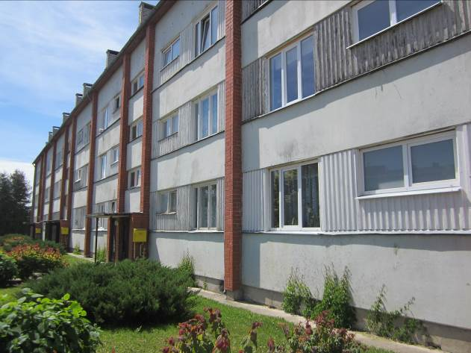
1. Aprēķina piemērs - ēka, kurai netiek veikti nekādi uzlabošanas pasākumi, aprēķina periodā tiek veikti nepieciešamie sistēmas uzturēšanas darbi
 | Daudzdzīvokļu ēka Ekspluatācijā nodota 1974. gadā Kopējā aprēķina platība (m²) - 1607,10 m² Dzīvokļu kopējā aprēķina platība (m²) 1470,20 m²

Slide 24
1. Aprēķina piemērs - ēka, kurai netiek veikti nekādi uzlabošanas pasākumi, aprēķina periodā tiek veikti nepieciešamie sistēmas uzturēšanas darbi
Siltumenerģijas patēriņa sadalījums pa dzīvokļiem (kWh/m²)

Slide 25
1. Aprēķina piemērs - ēka, kurai netiek veikti nekādi uzlabošanas pasākumi, aprēķina periodā tiek veikti nepieciešamie sistēmas uzturēšanas darbi
Ēkas, kuras nav atjaunotas un norobežojošo konstrukciju siltuma pretestības rādītāji nav atbilstoši mūsdienu normatīvajām prasībām, kā arī siltumapgādes sistēma nav atjaunota, siltuma maksas sadalītāju izmantošana ir tehniski sarežģīta.
Neatjaunotām ēkām siltuma maksas sadalīšanas metodika ir komplicēta, jo nevar piemērot vienādus redukcijas koeficientus telpām atkarībā no atrašanās vietas.
Neatjaunotām ēkām būtu ieteicams izmantot savus individuālos redukcijas koeficientus pēc konkrētās ēkas izpētes un noteikt maksimāli pieļaujamo atšķirību starp enerģijas patēriņu daudzumu dzīvokļos, piemēram 30% vai 50%, piesaistot neatkarīgo ekspertu energoefektivitātes jomā vai projektētāju. Nosakot maksimāli pieļaujamos enerģijas patēriņa daudzuma atšķirības rādītājus, maksa par patērēto enerģiju starp dzīvokļiem uz vienu kvadrātmetru nedrīkstētu pārsniegt noteikto ierobežoto vērtību (30% vai 50%.). Ja dzīvokļos, kuros noteiktā ierobežojuma vērtība, piemēram, 50% tiek pārsniegta, tad virs norādītā ierobežojuma, enerģijas patēriņš tiek pārdalīts uz visas ēkas kvadratūru un starp visiem enerģijas patērētājiem.

Slide 26
1. Aprēķina piemērs - ēka, kurai netiek veikti nekādi uzlabošanas pasākumi, aprēķina periodā tiek veikti nepieciešamie sistēmas uzturēšanas darbi
Ēkās, kuras ir fiziski nolietojušās (nolietojums virs 50%), īpaši attiecībā uz siltumapgādes sistēmām, siltuma maksas sadalītāju (alokatoru) uzstādīšana nav tehniski iespējama un ekonomiski pamatota. Šāda tipa ēkām ir jāveic atjaunošana un pārbūve un tikai tad kopā ar siltumapgādes sistēmu atjaunošanu jāveic arī siltuma maksas sadalītāju uzstādīšana.
Veicot ekonomiskos aprēķinus, (skatīt 4. tabulā) tiek ņemts vērā, ka lai uzstādīt siltuma maksas sadalītājus ir jāņem vērā arī izmaksas, kuras saistītas ar sildķermeņu, termoregulatoru un alokatoru uzstādīšanu. Līdz ar to projekta atmaksāšanās laiks sasniedz 13 gadus (pie 20% enerģijas ietaupījuma), 17 gadus (pie 15 % enerģijas ietaupījuma) un 26 gadus (pie 10 % enerģijas ietaupījuma). Pēc NPV aprēķiniem var secināt, ka esošām ēkām, lai varētu izveidot atbilstošu siltumapgādes sistēmu un izmantot siltuma maksas sadalītājus, projekts ir ekonomiski izdevīgs 15 gadu periodā (pie 20% enerģijas ietaupījuma) un 20 gadu periodā (pie 15 un 20% enerģijas ietaupījuma).
Kopumā siltuma maksas sadalītāju uzstādīšana ir rentabla, ja šo pasākumu veic kopā ar siltumapgādes sistēmas atjaunošanu vai pārbūvi. Esošām ēkām, kurās nav veikti nekādi uzlabošanas pasākumi, siltuma maksas sadalītāju uzstādīšana nav tehniski un ekonomiski izdevīga.

Slide 27
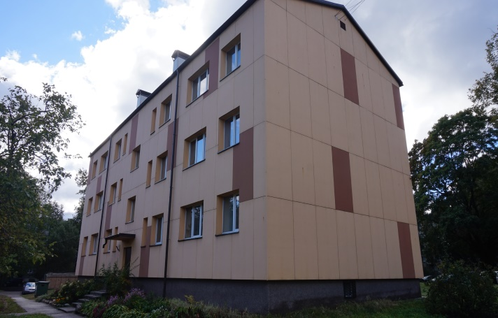
2. Aprēķina piemērs ēkai tiek veikti minimālie sistēmas uzlabošanas pasākumi, tiek uzstādīti termoregulatori komforta uzturēšanai telpās, aprēķina periodā tiek veikti nepieciešamie uzturēšanas darbi
 | Daudzdzīvokļu ēka Ekspluatācijā nodota 1966. gadā Atjaunota 2013. gadā. Kopējā aprēķina platība (m²) – 745,12 m² Dzīvokļu kopējā aprēķina platība (m²) 568,00 m²

Slide 28
2. Aprēķina piemērs ēkai tiek veikti minimālie sistēmas uzlabošanas pasākumi, tiek uzstādīti termoregulatori komforta uzturēšanai telpās, aprēķina periodā tiek veikti nepieciešamie uzturēšanas darbi
Siltumenerģijas patēriņa sadalījums pa dzīvokļiem (kWh/m²)

Slide 29
2. Aprēķina piemērs ēkai tiek veikti minimālie sistēmas uzlabošanas pasākumi, tiek uzstādīti termoregulatori komforta uzturēšanai telpās, aprēķina periodā tiek veikti nepieciešamie uzturēšanas darbi
Ēkām, kurām veikti minimālie sistēmas uzlabošanas pasākumi (sildķermeņu nomaiņa, termoregulatoru un apvadcauruļu uzstādīšana) ir tehniski un ekonomiski pamatoti uzstādīt arī siltuma maksas sadalītājus, kopā ar siltumapgādes sistēmu atjaunošanu un individuālās uzskaites uzstādīšanu iegūtais enerģijas ietaupījuma rezultāts būs lielāks, nekā bez enerģijas uzskaites.
Ēkas, kuras ir papildus siltinātas un norobežojošo konstrukciju siltuma pretestība atbilst mūsdienu normatīvajām prasībām, siltuma sadalījums starp ēkas dzīvokļiem samazinās un vairs nav tik būtiska ietekme starp vidējiem un gala dzīvokļiem.
Aprēķina metodika un elektroniskā veidlapa ir viegli piemērojuma ēkām, kurās ir veikti minimāli sistēmas uzlabošanas darbi, tomēr jāņem vērā, ka ir nepieciešamas papildu izmaksas iekārtu – alokatoru, termoregulatoru un apvadcauruļu uzstādīšanai.

Slide 30
2. Aprēķina piemērs ēkai tiek veikti minimālie sistēmas uzlabošanas pasākumi, tiek uzstādīti termoregulatori komforta uzturēšanai telpās, aprēķina periodā tiek veikti nepieciešamie uzturēšanas darbi
Veicot ekonomiskos aprēķinus, (skatīt 5. tabulā) tiek ņemts vērā, ka lai uzstādīt siltuma maksas sadalītājus ir jāņem vērā arī izmaksas, kuras saistītas ar termoregulatoru un alokatoru uzstādīšanu. Līdz ar to projekta atmaksāšanās laiks sasniedz 8 gadus (pie 20% enerģijas ietaupījuma), 11 gadus (pie 15 % enerģijas ietaupījuma) un 17 gadus (pie 10 % enerģijas ietaupījuma). Pēc NPV aprēķiniem var secināt, ka ēkām, kurās veikti minimāli sistēmas uzlabošanas pasākumi, lai varētu izveidot atbilstošu siltumapgādes sistēmu un izmantot siltuma maksas sadalītājus, projekts ir ekonomiski izdevīgs 15 gadu periodā (pie 15 un 20% enerģijas ietaupījuma) un 20 gadu periodā (pie 10, 15 un 20% enerģijas ietaupījuma).
Kopumā siltuma maksas sadalītāju uzstādīšana ir rentabla, ja šo pasākumu ir veikuši kopā ar siltumapgādes sistēmas atjaunošanu vai pārbūvi, gadījumā, ja to veic jau pēc tam, tad jārēķinās ar papildu izmaksām, iekļaujot – alokatoru, regulatoru un apvadcauruļu uzstādīšanu, kas rada atmaksāšanās perioda palielināšanos.

Slide 31
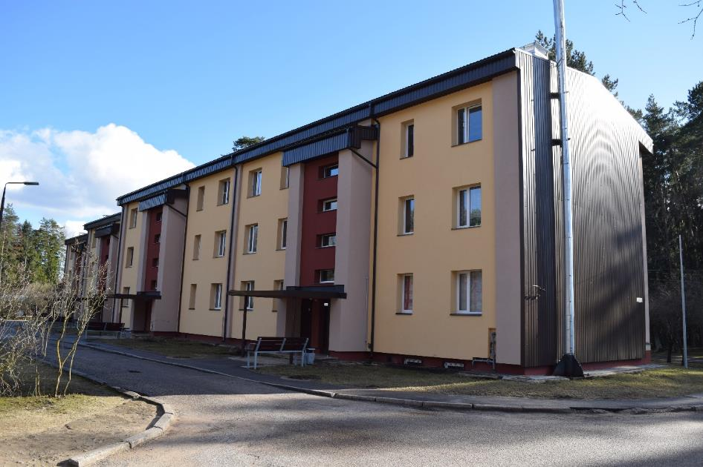
3. Aprēķina piemērs - ēkai tiek uzstādīti siltuma maksas sadalītāji, termoregulatori, aprēķina periodā tiek veikti nepieciešamie uzturēšanas darbi
 | Daudzdzīvokļu ēka Ekspluatācijā nodota 1989. gadā Atjaunota 2015. gadā. Kopējā aprēķina platība (m²) - 1302,90 m² Dzīvokļu kopējā aprēķina platība (m²) 1302,90 m²

Slide 32
3. Aprēķina piemērs - ēkai tiek uzstādīti siltuma maksas sadalītāji, termoregulatori, aprēķina periodā tiek veikti nepieciešamie uzturēšanas darbi
Siltumenerģijas maksas sadalījums janvārī

Slide 33
3. Aprēķina piemērs - ēkai tiek uzstādīti siltuma maksas sadalītāji, termoregulatori, aprēķina periodā tiek veikti nepieciešamie uzturēšanas darbi
1.Atjaunotām ēkām aprēķina metodika ir viegli izmantojama, un ir viegli aprēķināt siltumenerģijas maksas sadalījumu pa dzīvokļiem.
2.Siltumenerģijas patēriņa izmaiņas ir saistītas ar patērētāju uzvedību, un vēlamo gaisa temperatūru telpās, savukārt ēkas norobežojošo konstrukciju siltuma pretestības un telpu atrašanās vietas ietekme ir minimāla.
3.Atjaunojamām un pārbūvējamām ēkām siltuma maksas sadalītāji (alokatori) ir tehniski uzstādāmi un aprēķina metodika ir izmantojama siltumenerģijas patēriņa noteikšanai starp ēkas dzīvokļiem.

Slide 34
3. Aprēķina piemērs - ēkai tiek uzstādīti siltuma maksas sadalītāji, termoregulatori, aprēķina periodā tiek veikti nepieciešamie uzturēšanas darbi
4. Veicot ekonomiskos aprēķinus, (skatīt 6. tabulā) tiek ņemts vērā, ka lai uzstādīt siltuma maksas sadalītājus ir jāņem vērā arī izmaksas, kuras saistītas ar alokatoru uzstādīšanu. Līdz ar to projekta atmaksāšanās laiks sasniedz 5 gadus (pie 20% enerģijas ietaupījuma), 7 gadus (pie 15 % enerģijas ietaupījuma) un 10 gadus (pie 10 % enerģijas ietaupījuma). Pēc NPV aprēķiniem var secināt, ka ēkām, kurās ir veikti energoefektivitātes pasākumi un ir atjaunotas siltumapgādes sistēmas, tad projekts praktiski apmaksājas visos gadījumos, izņemot situāciju – projekta ilgums 10 gadi un diskonta likme 10%.
5. Kopumā siltuma maksas sadalītāju uzstādīšana ir rentabla, ja ēka ir atjaunota un nav nepieciešams ieguldīt vēl papildus izmaksas siltumapgādes sistēmas atjaunošanai.

Slide 35
Siltuma maksas sadalītāju uzstādīšanas tehniskā un ekonomiskā pamatojuma novērtēšanas veidlapu/veidlapas izstrādāšana
Siltuma maksas sadalītāju uzstādīšanas tehniskā un ekonomiskā pamatojuma novērtēšanas veidlapa ļauj ēkas apsaimniekotājam izvērtēt tehniskos un ekonomiskos parametrus alokatoru uzstādīšanai un maksas sadalīšanai. Veidlapa paredzēta konkrētai ēkai un enerģijas patēriņa sadalījumu var veikt, izvērtējot atsevišķi katru dzīvokli. Veidlapā ir iestrādāti tehniskie nosacījumi, lai tehniski varētu uzstādīt siltuma maksas sadalītājus, piemēram, siltuma maksas sadalītāju % skaits no kopējā telpu skaita, iekārtu atbilstība normatīvajām prasībām, vai izstrādāts projekts un tml.
Veidlapā norādīti alokatoru redukcijas koeficienti un siltuma maksas sadalīšanas aprēķina kārtība. Ekonomisko aprēķinu sadaļā iespējams veikt siltuma maksas sadalītāju atmaksāšanās noteikšanu pie enerģijas ietaupījuma 10%, 15% un 20% no kopējā enerģijas patēriņa ar dažādu projekta ilgumu – 10, 15 un 20 gadiem.

Slide 36
Kopējie secinājumi
Saskaņā ar pētījuma rezultātiem siltuma maksas sadalītāji ir aktuāli tikai daudzdzīvokļu ēkām, savukārt sabiedriskām un biroja ēkām siltuma maksas sadalītāju uzstādīšana nav tehniski un ekonomiski pamatota.
1. Apsvērumi attiecībā uz sabiedriskām un biroja ēkām:
1) ēka parasti pieder vienam īpašniekam, līdz ar to enerģijas sadalījums nav aktuāls, piemēram, valsts un pašvaldību ēkas;
2) ēkas telpas tiek izīrētas dažādiem īrniekiem, tiek pielāgotas katram īrniekiem atsevišķi un tiek vairākkārtīgi mainītas;
3) ēkās tiek izmantotas dažādas tehniskās sistēmas - apkures, gaisa kondicionēšanas, ventilācijas un dzesēšanas nodrošināšanai, kas savstarpēji ir saistītas, piemēram, siltumenerģiju var nodrošināt ar dažādām sistēmām.

Slide 37
Kopējie secinājumi
2. Apsvērumi attiecībā uz daudzdzīvokļu ēkām, kurām siltuma maksas sadalītāji nav obligāti uzstādāmi:
1) esošām ēkām, kurām norobežojošo konstrukciju siltumnoturība nav atbilstoša spēkā esošo normatīvu aktu prasībām būvniecības jomā un nav veikta apkures sistēmu atjaunošana;
2) esošām ēkām, kurām ir veikta norobežojošo konstrukciju siltināšana un veikta apkures sistēmu atjaunošana un iedzīvotāji ir vienojušies par ēkas atjaunošanas rezultātā iegūtu siltumenerģijas ietaupījumu un sadalījumu.
Ja dzīvokļu īpašnieki pieņem lēmumu par siltuma maksas sadalītāju uzstādīšanu, tad ir jāizmanto noteiktā aprēķina metodika, ievērtējot tehniskos un ekonomiskos nosacījumus.

Slide 38
Kopējie secinājumi
3. Siltuma maksas sadalītāji, kā obligāti būtu uzstādāmi sekojošām daudzdzīvokļu ēkām:
1) jaunbūvēm;
2) atjaunojamām vai pārbūvējamām, ja tiek veikta norobežojošo konstrukciju uzlabošana un/vai siltumapgādes sistēmas atjaunošana vai pārbūve;
3) esošām ēkām, kurām veikta norobežojošo konstrukciju uzlabošana, ja tiek plānota siltumapgādes vai aukstumapgādes sistēmas atjaunošana vai pārbūve.
4) visos gadījumos, kad ēkas īpašnieki pieņēmuši lēmumu par individuālās siltumuzskaites/sadales sistēmu uzstādīšanu, ja vienlaikus ir pieņemts lēmums par to, kāda metodoloģija piemērojama siltuma maksas sadalīšanai;
5) iepriekšminētie punkti attiecas arī daudzfunkcionālām ēkām, ja daļa no ēkas ir dzīvokļi

Slide 39
Kopējie secinājumi
4. Siltuma maksas sadalītāju izmantošana ir saistīta ar tehniski - ekonomiskajām un juridiskajām prasībām, līdz ar to ir nepieciešams veikt izmaiņas, sekojošos normatīvajos aktos:
4.1. Noteikumi par Latvijas būvnormatīvu LBN 231-15 "Dzīvojamo un publisko ēku apkure un ventilācija", jānosaka obligātas prasības individuālās siltumenerģijas un siltuma maksas sadalītāju uzstādīšanu apkures sistēmu atjaunošanas, vai pārbūves gadījumā dzīvojamām mājām, savukārt publiskajām ēkām šo prasību nosaka, ja tas ir tehniski un ekonomiski pamatots, sākot no 2020. gada;

Slide 40
Kopējie secinājumi
4.2. Dzīvojamo māju pārvaldīšanas likumā jānosaka pamatprasības par individuālās siltumenerģijas vai siltuma maksas sadalītāju uzstādīšanu, nosakot, ka attiecīgās iekārtas var izmantot, ja ir apstiprināta aprēķina metodika uzskaites sistēmas izmantošanai. Individuālās siltumenerģijas un siltuma maksas sadalītāju uzstādīšanu var izmantot jebkurā dzīvojamā ēkā pēc dzīvokļu īpašnieku pieprasījuma un aprēķina metodikas apstiprināšanas. Jaunām, atjaunotām un pārbūvētām ēkām, kurās veikta apkures sistēmu atjaunošana vai pārbūve, individuālās siltumenerģijas vai siltuma maksas sadalītāju uzstādīšanu ir obligāta, sākot no 2020. gada.
4.3. Ministru kabineta 2015. gada 15. septembra noteikumos Nr. 524 ,,Kārtība, kādā nosaka, aprēķina un uzskaita katra dzīvojamās mājas īpašnieka maksājamo daļu par dzīvojamās mājas uzturēšanai nepieciešamajiem pakalpojumiem” jāprecizē aprēķina metodikas attiecībā uz individuālās siltumenerģijas un siltuma maksas sadalītāju uzstādīšanu.

Slide 41
Paldies !

